Slide 1
班會程序
班會開始
全體肅立
主席就位
唱國歌
向國旗暨國父遺像行三鞠躬禮
（一鞠躬、再鞠躬、三鞠躬）
主席復位（請坐下）
主席報告
宣讀上次會議記錄
報告上次會議決議案執行情形（無者從略）
報告事項
各股股長報告
各科負責人報告
討論事項
專題討論 (2)提案討論
臨時動議（對班級事務以及學校 事務的臨時建議）
選舉下次主席、司儀、記錄
導師講評
主席宣佈散會

Slide 2
各股股長報告

Slide 3
各科負責人報告

Slide 4
專題討論 【健康體位、健康飲食】

Slide 5
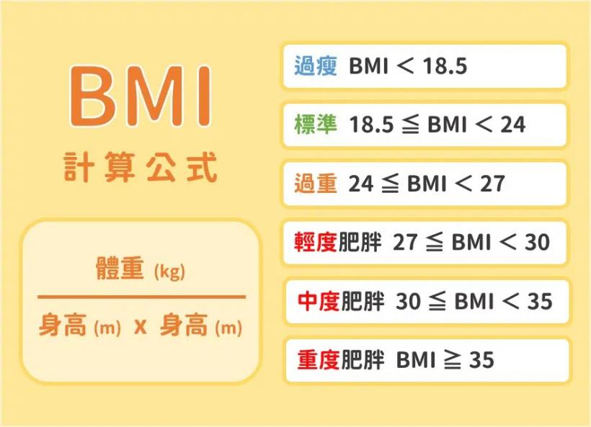
轉載自教育部防制學生藥物濫用資源網

Slide 6
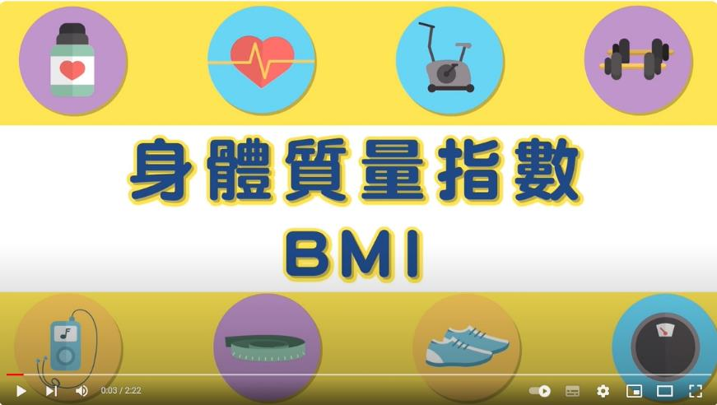
新興毒品變變變
學子出入娛樂場所要警覺
【影片觀看】

Slide 7
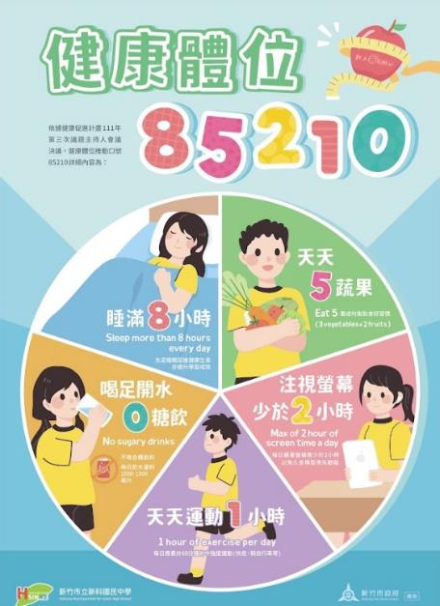
水噹噹數字密碼 - 85210
「8」- 睡眠充足達 8 小時
「5」- 吃滿 5 蔬果
「2」- 觀看3C螢幕小於 2 小時
「1」- 每 1 天運動半小時
「0」- 喝足白開水，0 糖累積

Slide 8
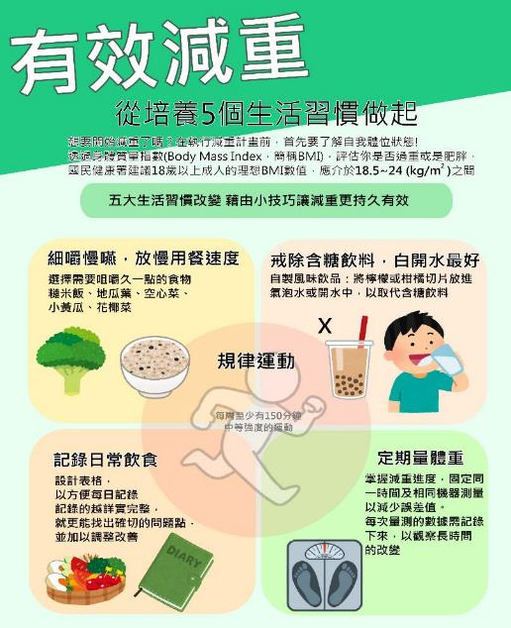
有效減重五步驟
◎細嚼慢嚥、放慢用餐速度
◎戒除含糖飲料，開水最好
◎紀錄日常飲食。
◎定期量體重。
◎規律運動。

Slide 9
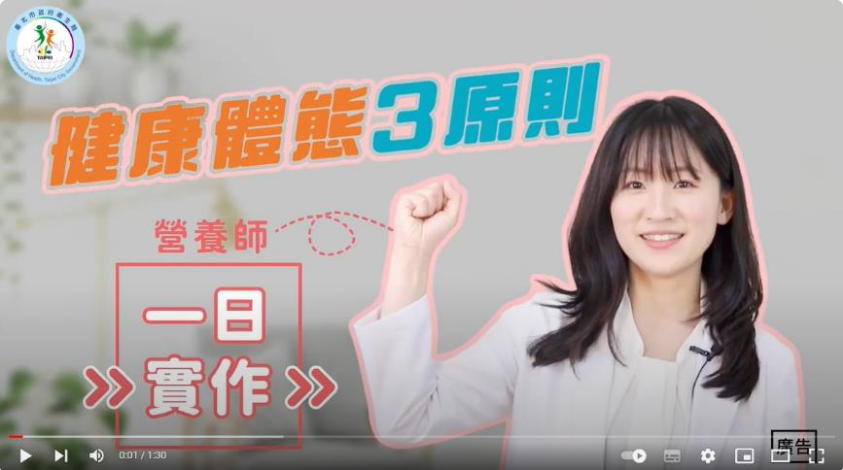
新興毒品變變變
學子出入娛樂場所要警覺
【影片觀看】

Slide 10
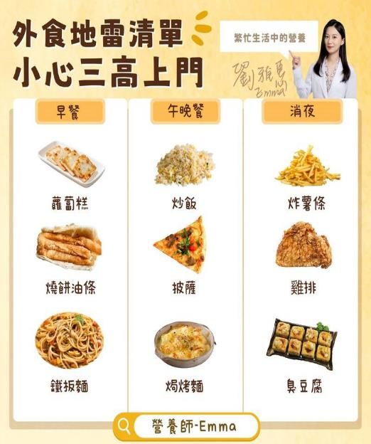
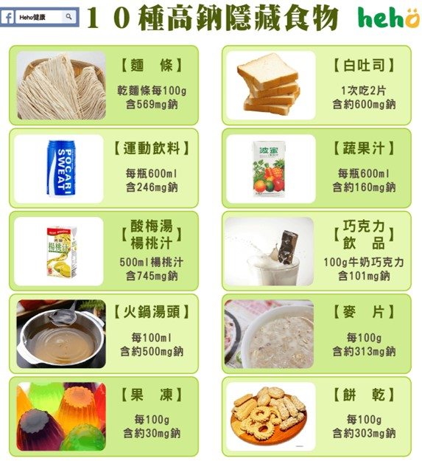

Slide 12
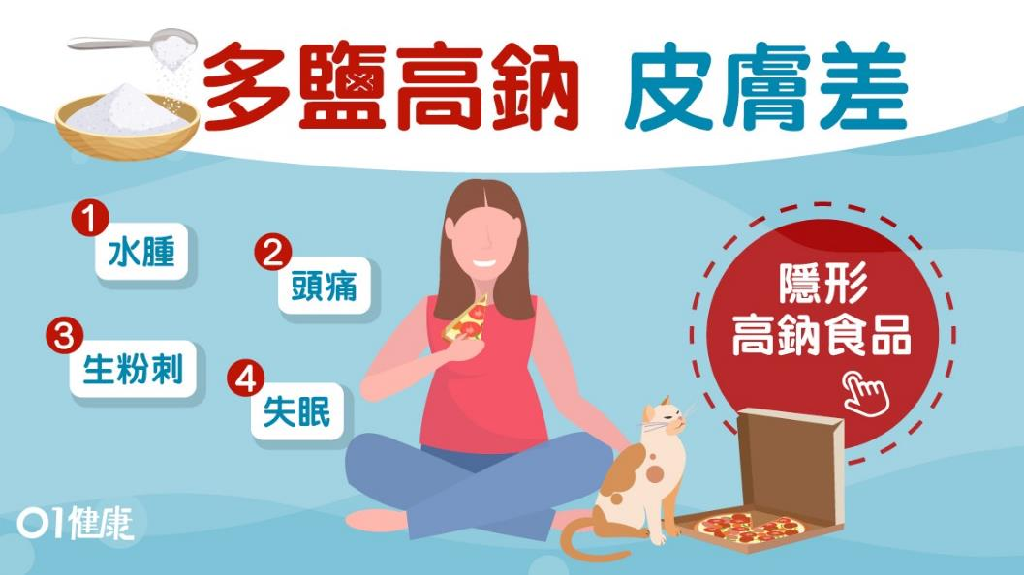

Slide 15
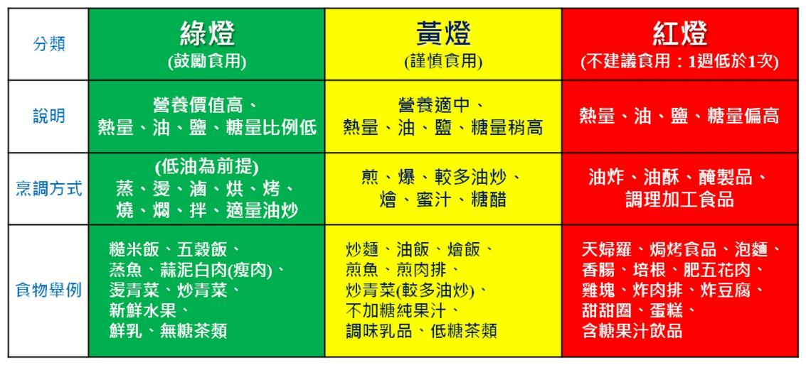
外食選擇參考依據－外食紅綠燈

Slide 16
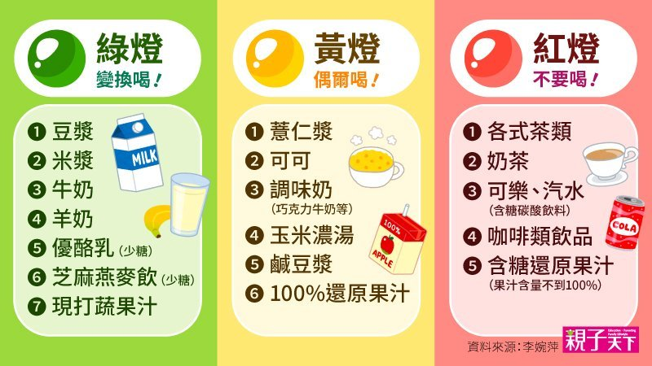

Slide 18
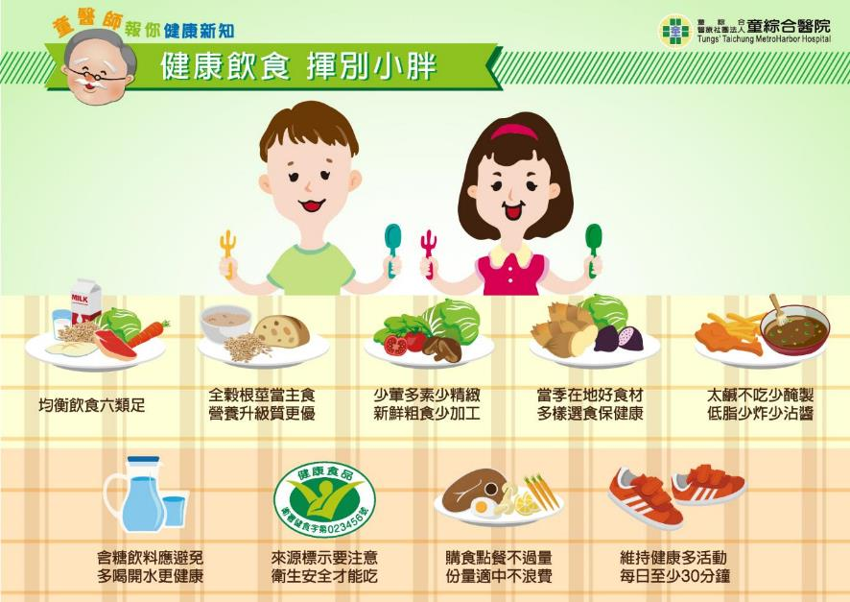

Slide 19
新興毒品變變變
學子出入娛樂場所要警覺
【專題討論Ⅱ】
一、BMI的計算公式為何？BMI多少是過重？

Slide 20
新興毒品變變變
學子出入娛樂場所要警覺
【專題討論Ⅱ】
二、常見的外食當中，哪些是高油高鹽高糖的食物呢？請各列舉三個。

Slide 21
新興毒品變變變
學子出入娛樂場所要警覺
【專題討論Ⅱ】
三、多鹽、多油、多糖的食物，容易對身體造成怎樣的影響呢？

Slide 22
新興毒品變變變
學子出入娛樂場所要警覺
【專題討論Ⅱ】
四、請說明何謂85210?

Slide 23
討論完畢

